Slide 1
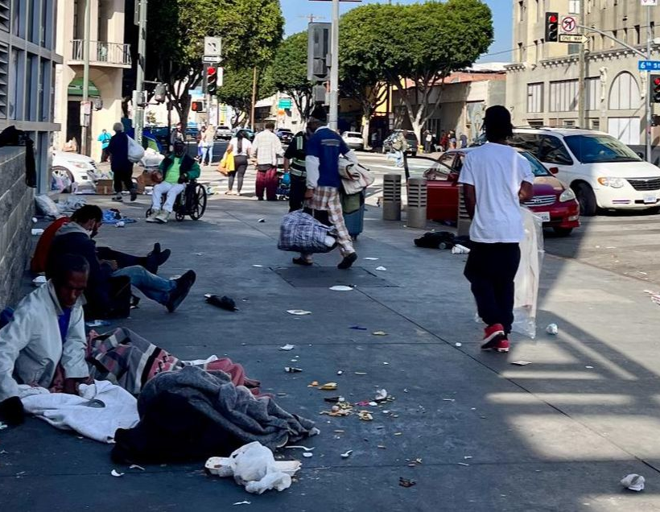
Análsis de Los Angeles
Por: Pablo, Marcelo y Alejandro

Slide 2

ICVI
Índice de Impacto Criminal en Valores Inmobiliarios

Slide 3
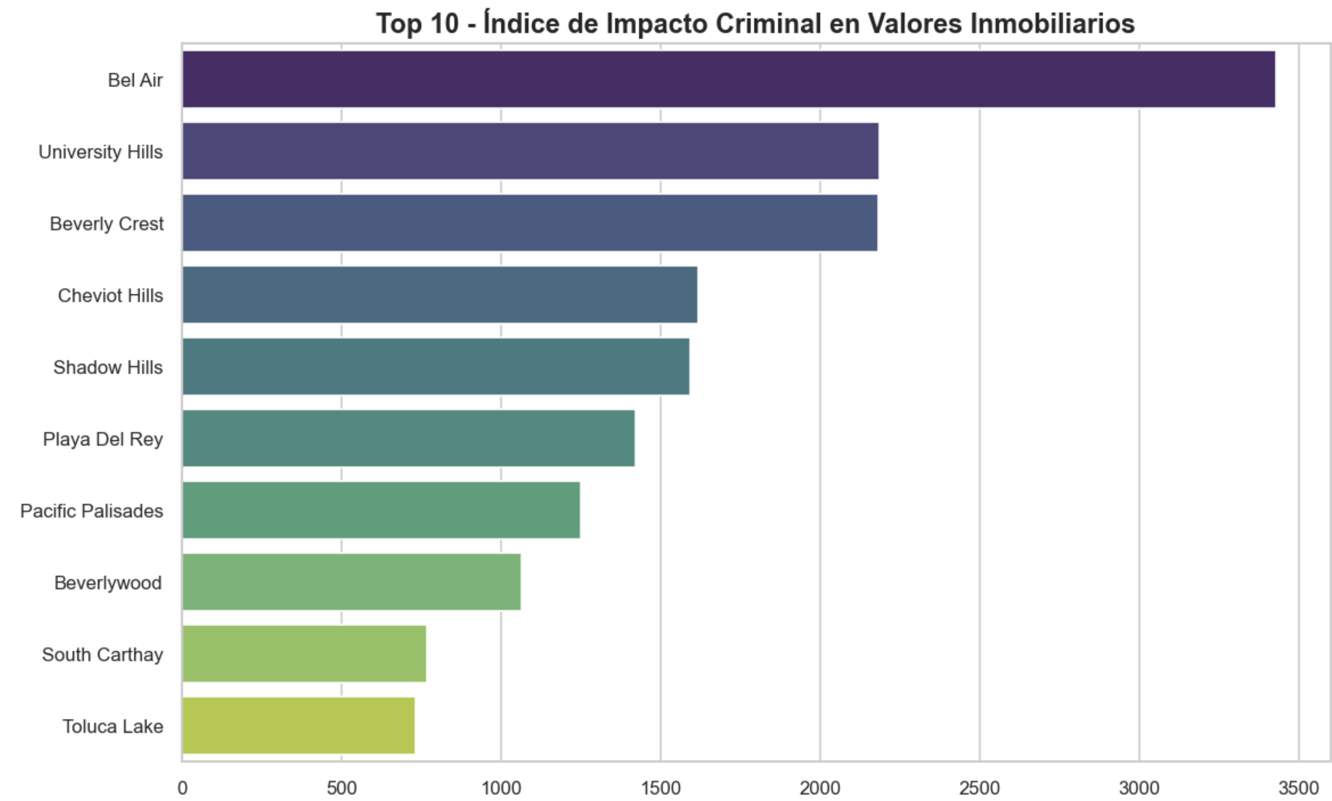
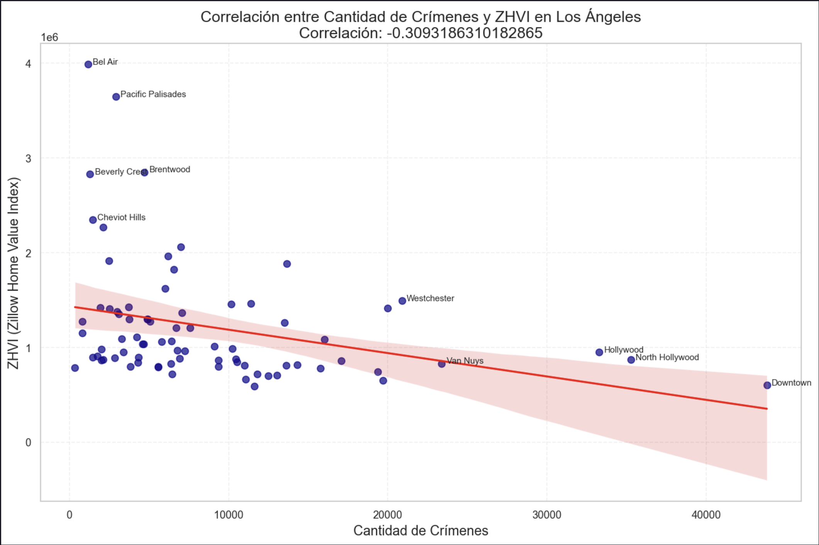
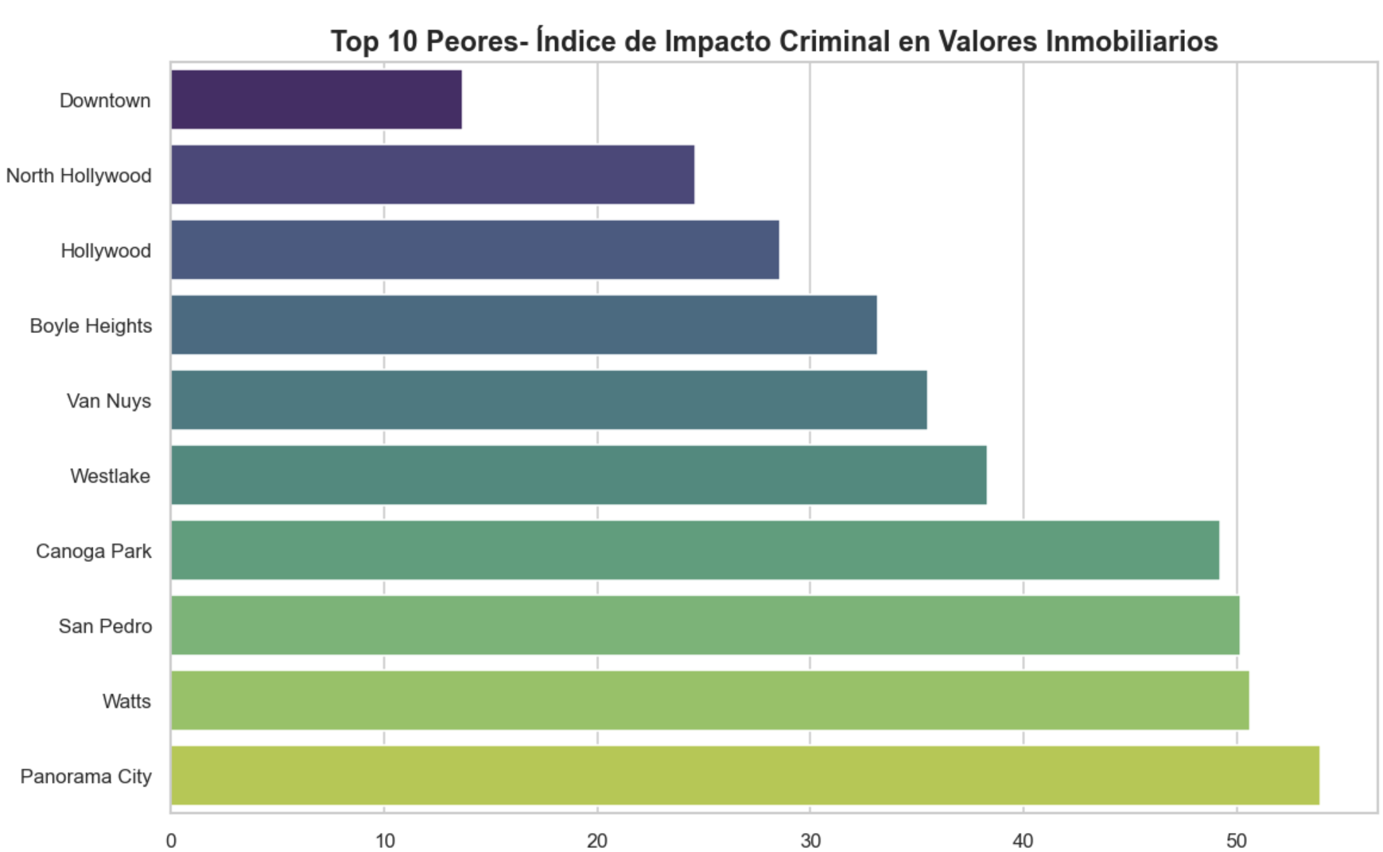
Crimen no es el único ni necesariamente el factor más importante

Slide 4
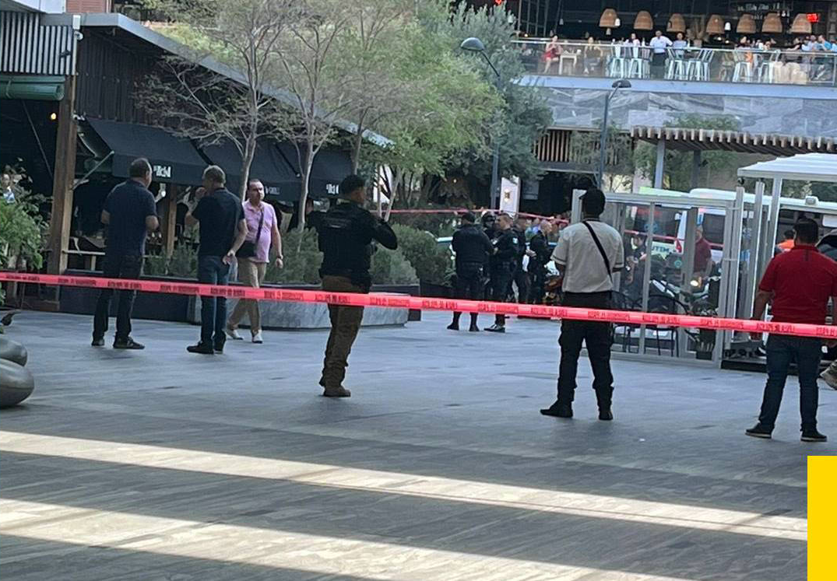
ISC
Índice de Seguridad Comercial

Slide 5
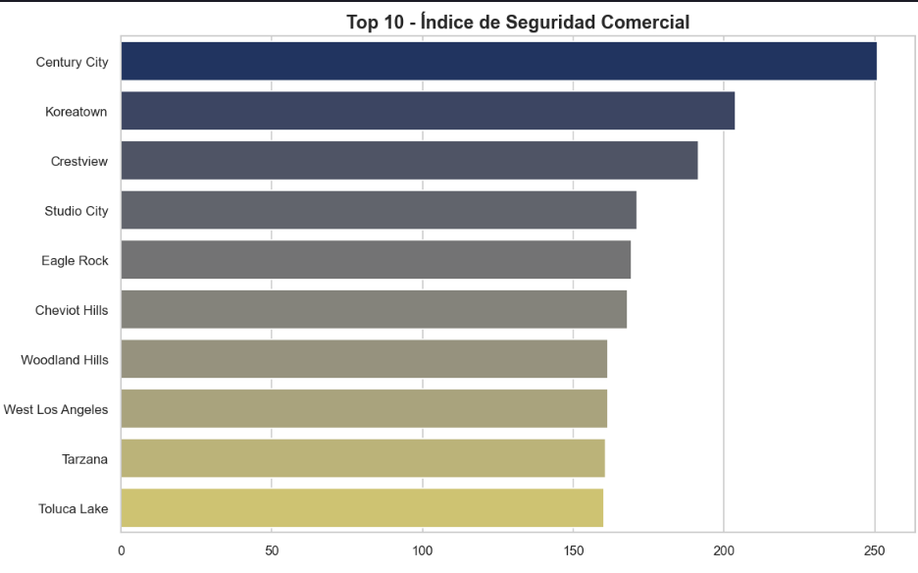
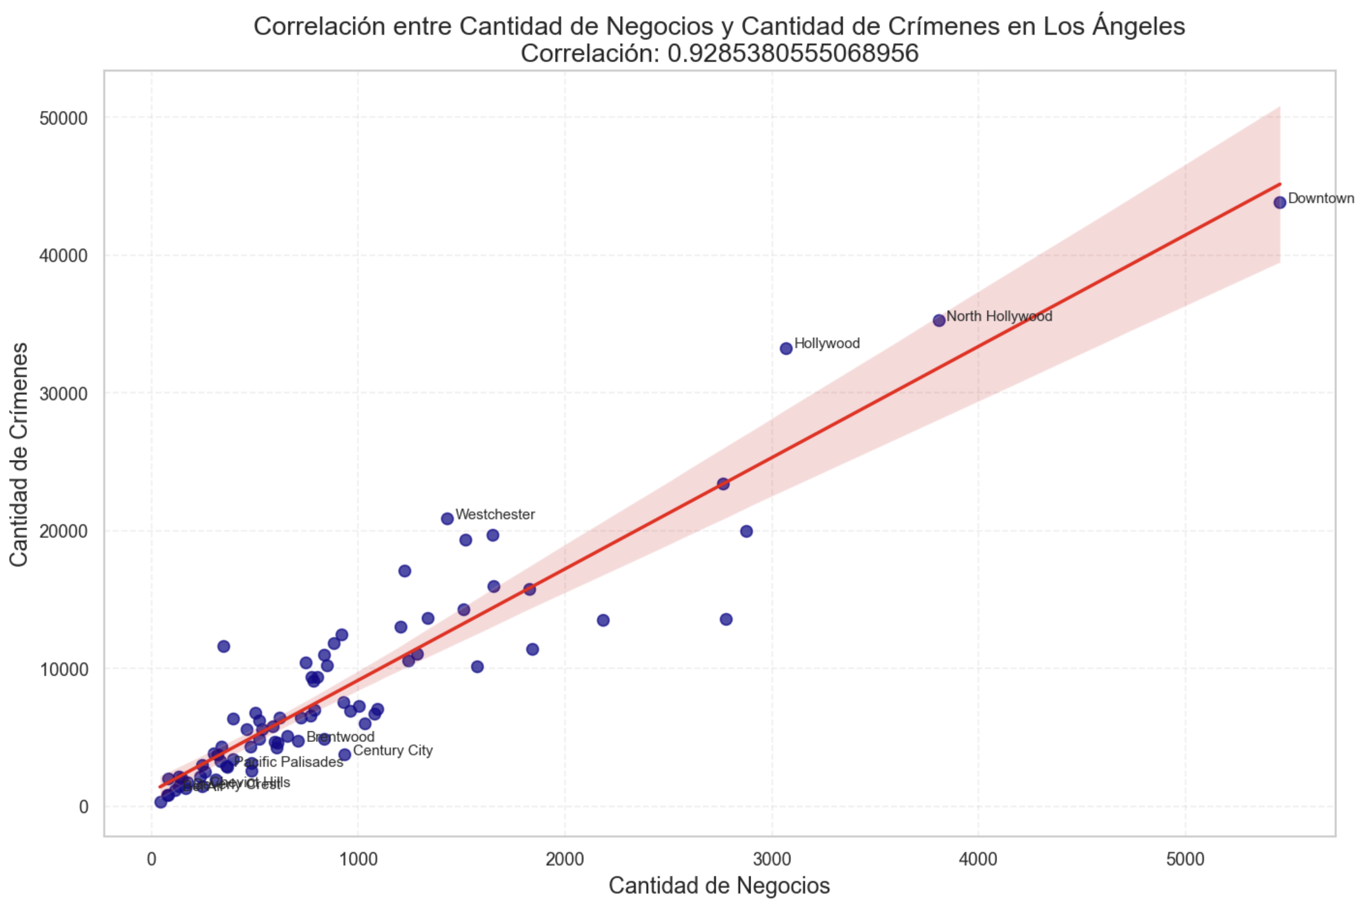
ISC (Índice de Seguridad Comercial)

Slide 6
PIN
Productividad Inmobiliaria de Negocios

Slide 7
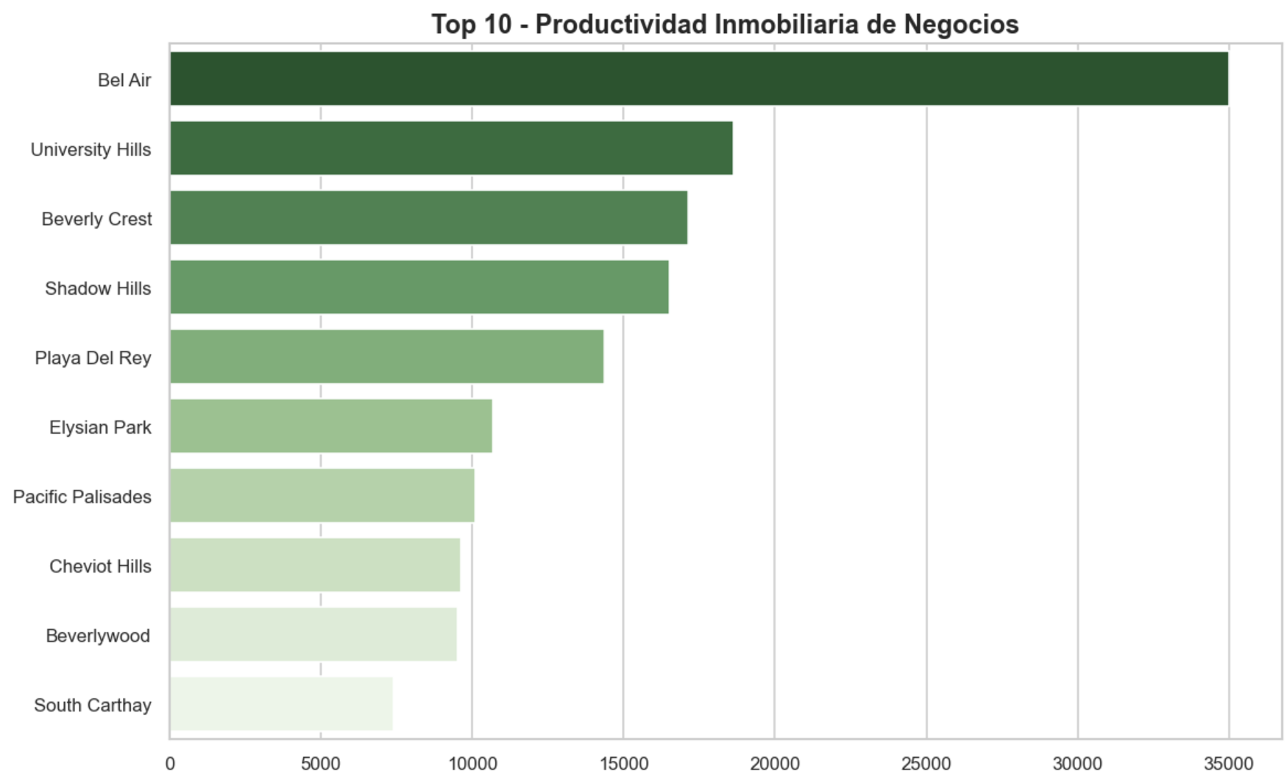
PIN Productividad Inmobiliaria de Negocios

Slide 8
IEU
Índice de Equilibrio Urbano

Slide 9
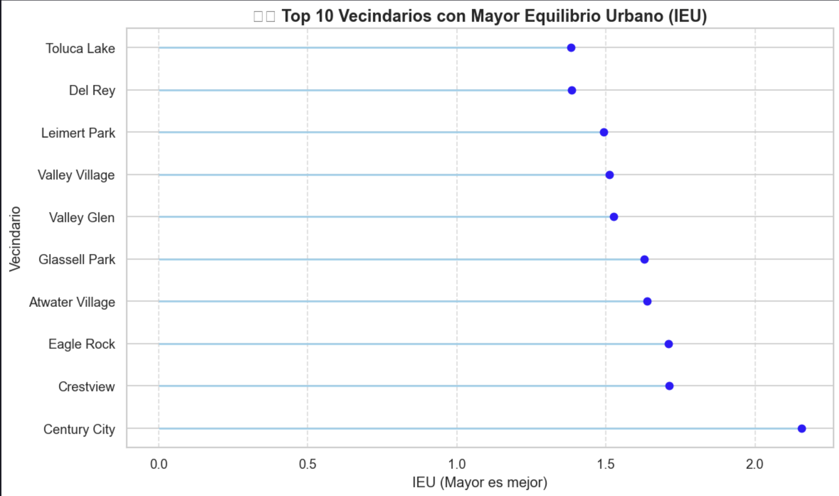
Índice de Equilibrio Urbano
Evalúa el balance entre crimen, actividad comercial y valores inmobiliarios. Menor cantidad de crimen y mayor cantidad de negocios y ZHVI
Valores altos indican mejor equilibrio urbano

Slide 10
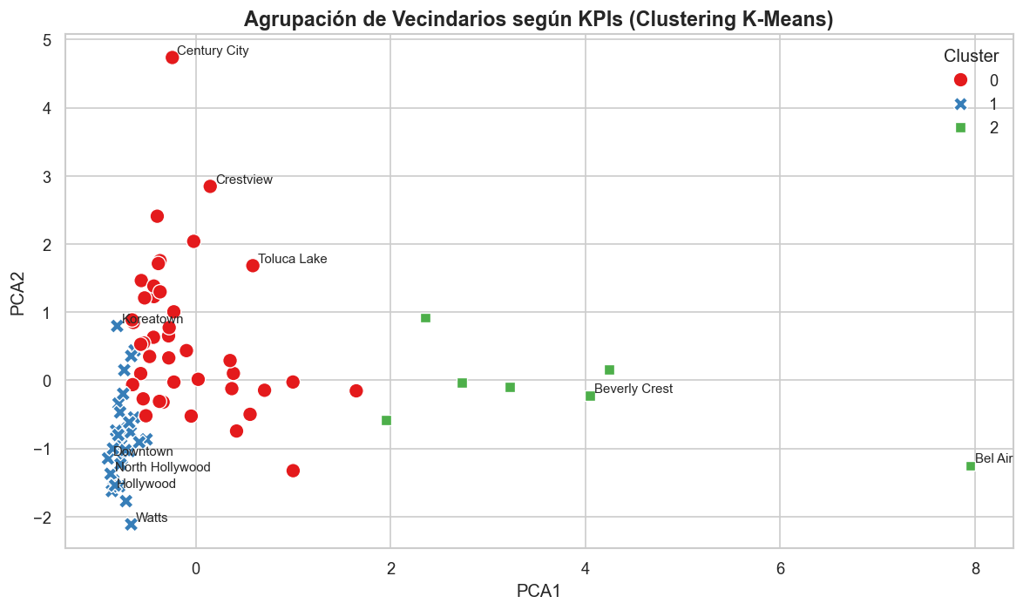

Slide 11

Thank you!
Do you have any questions?
Please keep this slide for attribution

